Slide 1
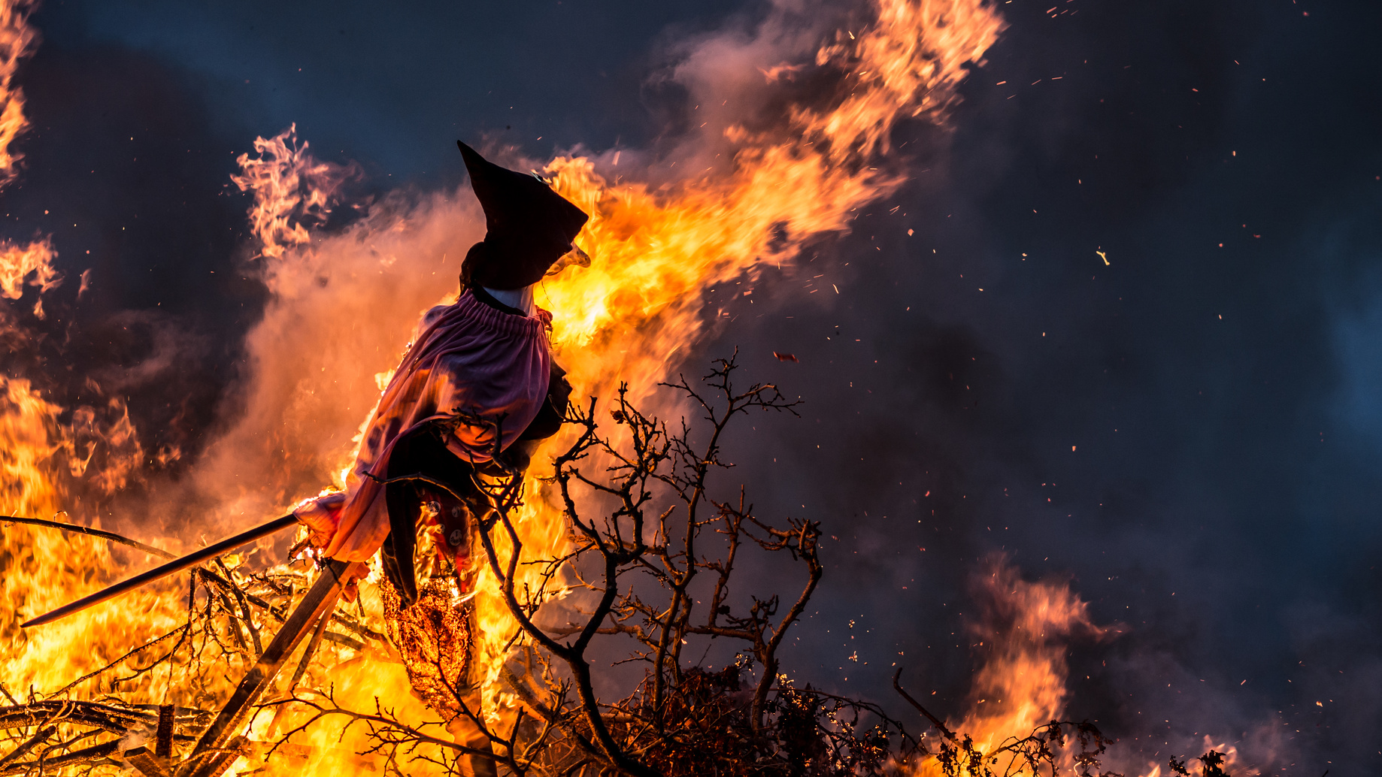
Die Hexenjagd
in Europa
SchulArena.com
Notes:
Bildquellen:
- Adobe-Stock, Lizenziert für SchulArena.com GmbH, 86938402

Slide 2
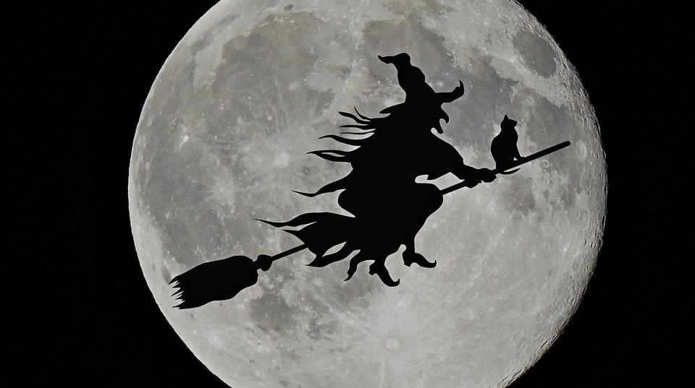
SchulArena.com
Notes:
Ideen zur Umsetzung/Diskussion:
Fragen: Was ist eine Hexe? Was verbindet ihr damit? Wann ist man eine Hexe?
Bildquellen:
- Quelle: Pixabay, https://pixabay.com/de/illustrations/mond-hexe-schwarze-katzen-halloween-1805899/

Slide 3

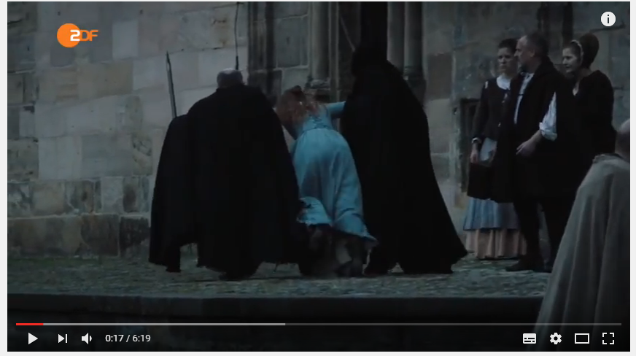
Schau dir als Einführung das kurze Video über die Hexenverfolgung an und löse die Aufgaben dazu.
Die Hexenverfolgung
SchulArena.com
Notes:
Video öffnet sich bei Klick auf Bild! (oder alternativ hier: https://youtu.be/xLot-avtoFE)
Arbeitsblatt: Seite 2-3
Bildquellen:
Play Icon, Quelle: Pixabay, https://pixabay.com/de/vectors/video-abspielen-multimedia-youtube-481821/
Screenshot, Youtube (https://youtu.be/xLot-avtoFE)

Slide 4
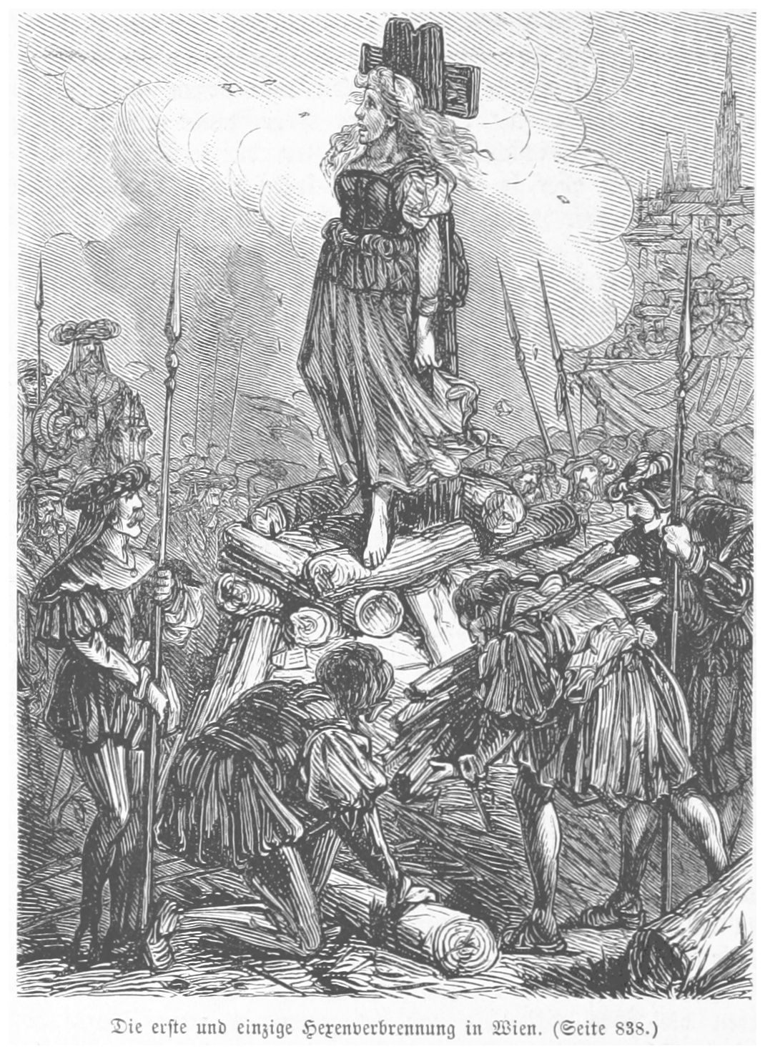
Höhepunkt: 1450 – 1750 (nicht im Mittelalter!)
60‘000 Todesopfer
85% der Opfer sind weiblich
Hexenjagd
SchulArena.com
Notes:
Arbeitsblatt: Seite 4
Bildquellen:
Die einzige Hexenverbrennung zu Wien, British Library (https://de.m.wikipedia.org/wiki/Datei:BERMANN(1880)_p0884_Die_einzige_Hexenverbrennung_zu_Wien.jpg), lizenzfrei

Slide 5
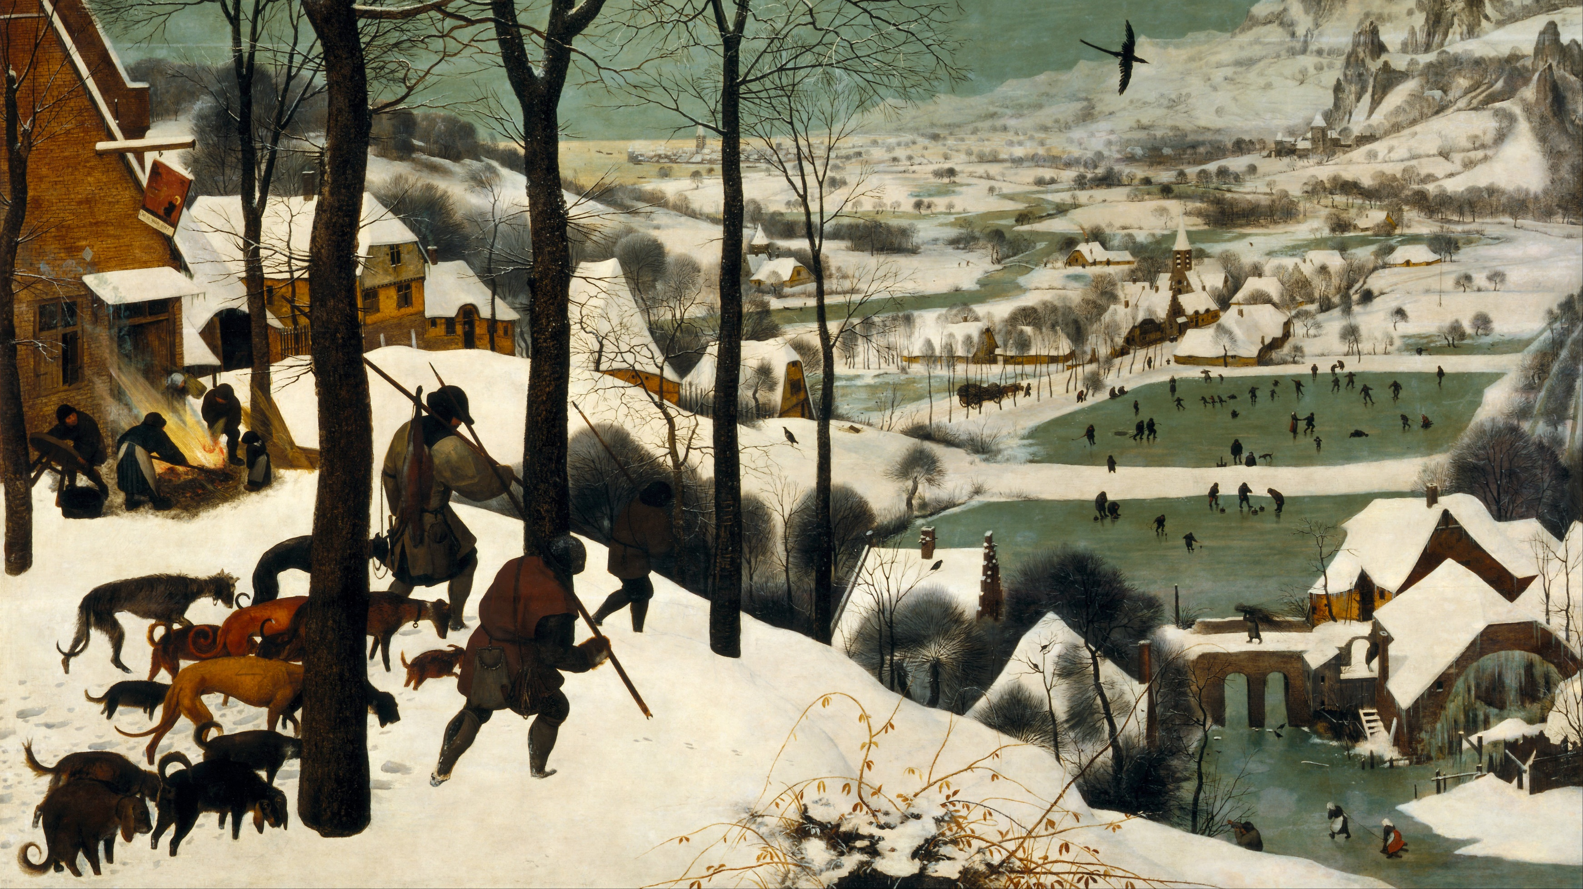
30-jähriger Krieg
„Kleine Eiszeit“
Hungersnöte
Religiöse Unsicherheit aufgrund der Reformation
Ursachen: Verschlechterte
Lebensbedingungen
SchulArena.com
Notes:
Arbeitsblatt: Seite 4
Bildquellen:
Hunters in the Snow, Pieter Bruegel der Ältere (https://de.wikipedia.org/wiki/Datei:Pieter_Bruegel_the_Elder_-_Hunters_in_the_Snow_(Winter)_-_Google_Art_Project.jpg), lizenzfrei

Slide 6
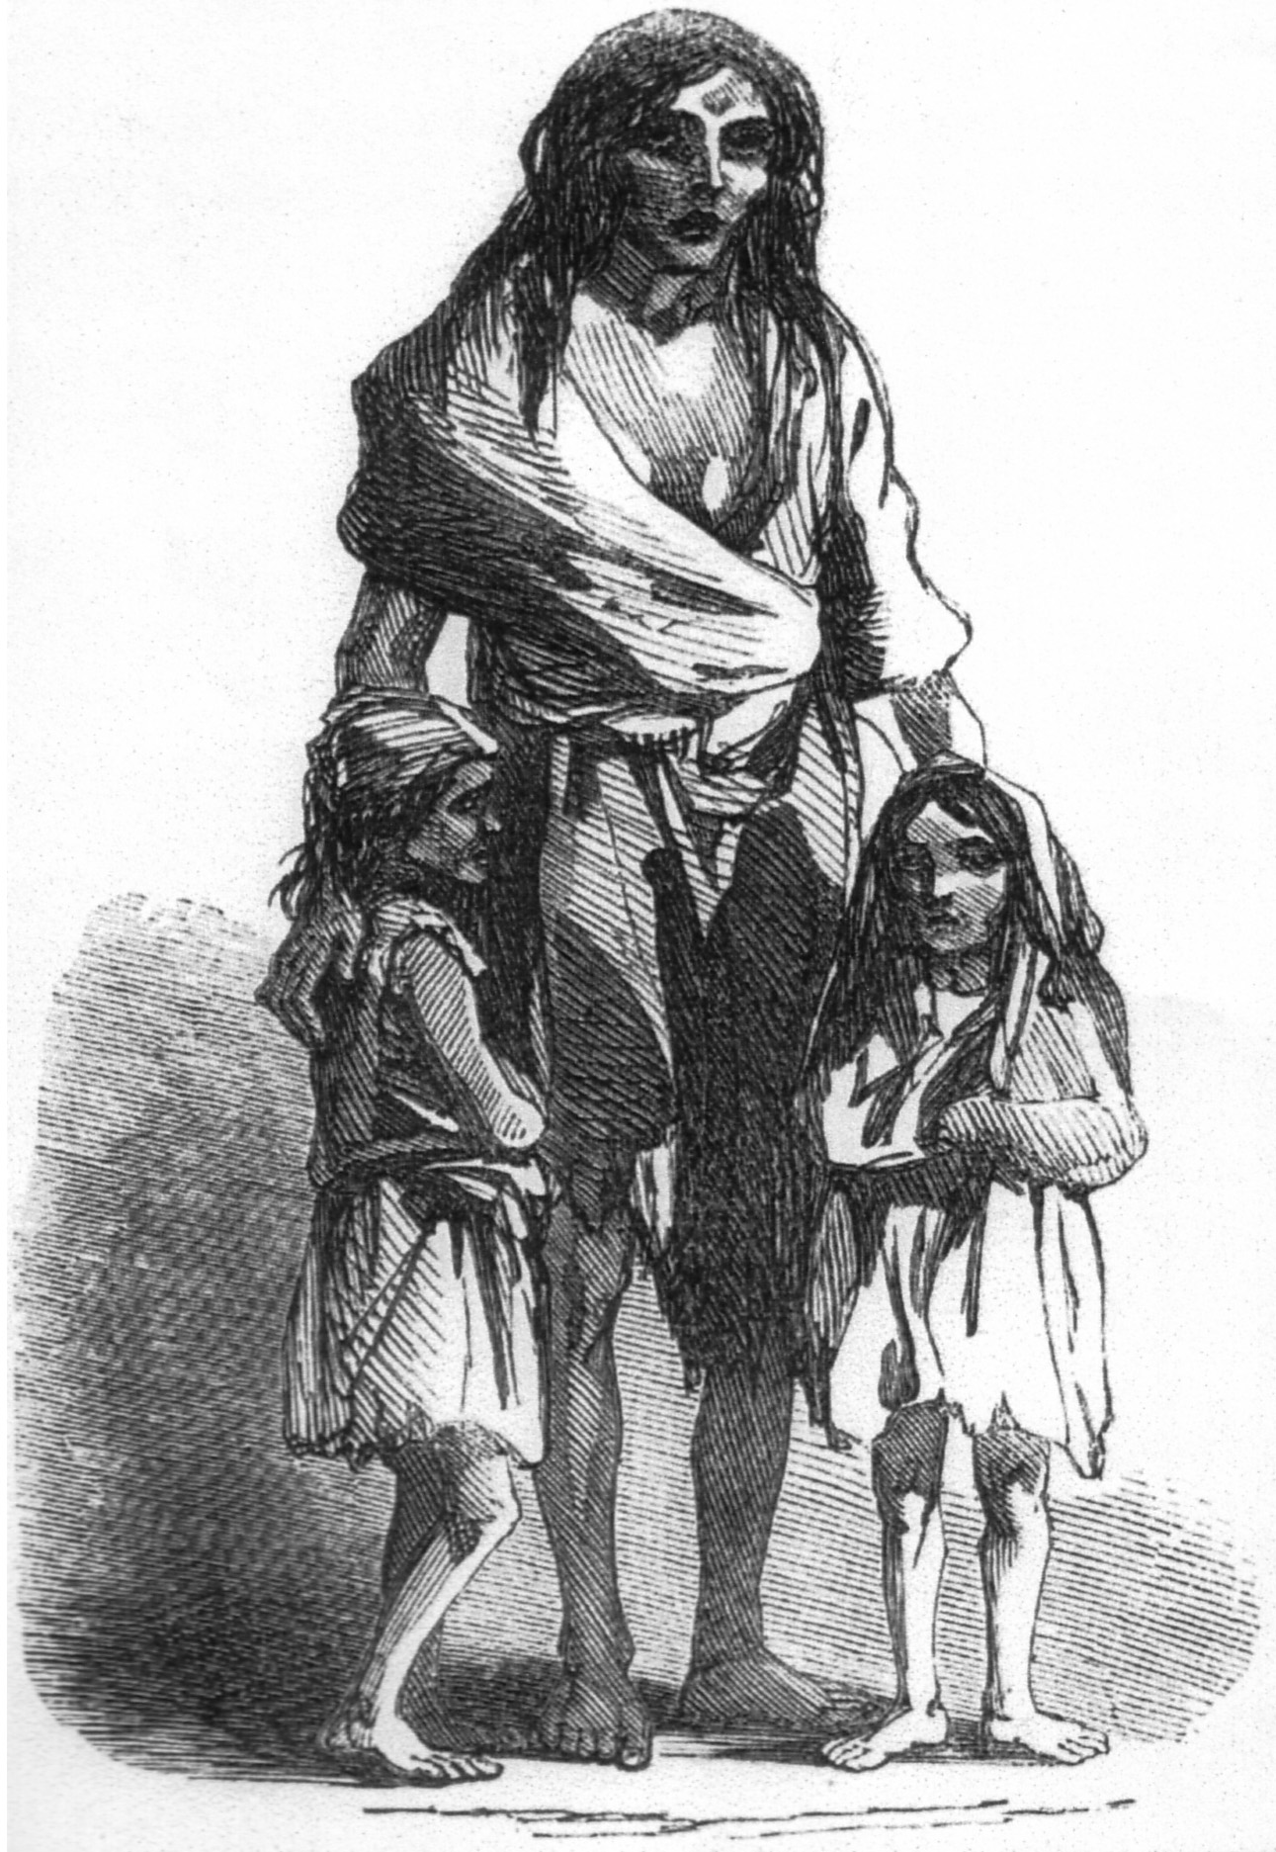

Hungersnöte können durchaus auch einen direkten Zusammenhang mit den Hexengeschichten haben:
Bei Mehlknappheit wird z.B.
Schlafmohn ins Getreide
gemischt: Kann Halluzinationen verursachen.
Hungersnöte
SchulArena.com
Notes:
Bildquellen:
Irish potato famine Bridget O'Donnel, Illustrated London News (https://de.wikipedia.org/wiki/Datei:Irish_potato_famine_Bridget_O%27Donnel.jpg#/media/Datei:Irish_potato_famine_Bridget_O'Donnel.jpg), lizenzfrei
Mohn, Quelle: Pixabay, https://pixabay.com/de/vectors/medikament-blumen-blume-kr%C3%A4uter-1300052/
Arbeitsblatt: Seite 4

Slide 7
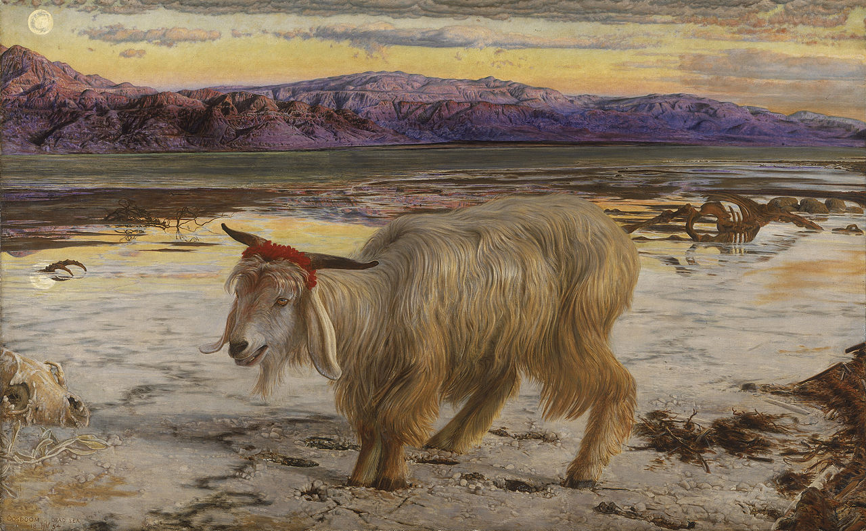
Wer ist schuld?
Die Leute können sich die verschlechterten Lebensbedingungen nicht erklären: Sie suchen Sündenböcke.
SchulArena.com
Notes:
Arbeitsblatt: Seite 4
Bildquellen:
The Scapegoat, William Holman Hunt (https://de.wikipedia.org/wiki/Datei:William_Holman_Hunt_-_The_Scapegoat.jpg#/media/Datei:William_Holman_Hunt_-_The_Scapegoat.jpg), lizenzfrei

Slide 8
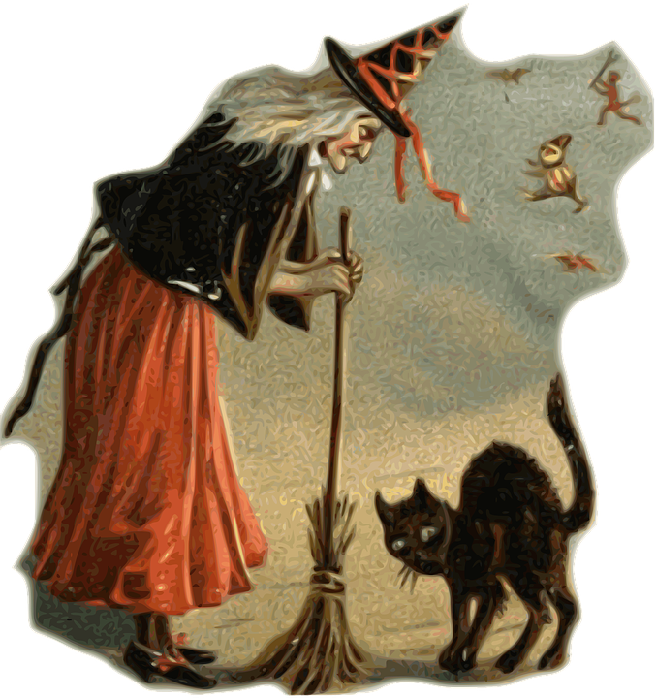
Es müssen Hexen sein, die für die Missernten, Hungersnöte und Kriege verantwortlich sind.
Die Lösung
SchulArena.com
Notes:
Arbeitsblatt: Seite 4
Bildquellen:
Quelle: Pixabay, https://pixabay.com/illustrations/witch-black-cat-broom-halloween-1461961/

Slide 9
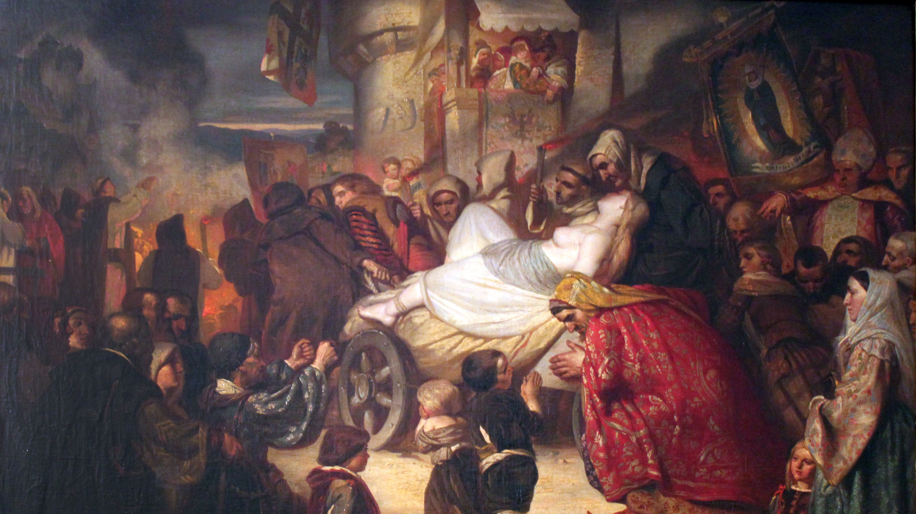
Randständige
Hebammen
Arme, die der Allgemeinheit auf der Tasche liegen
Reiche, auf deren Geld man es abgesehen hat
Jeder, der Feinde hat
Sogar Kinder!
Kurz: Es kann jeder angeklagt werden!
Wer sind die Hexen?
SchulArena.com
Notes:
Ideen zur Umsetzung/Diskussion:
SuS fragen: Wer könnten die Hexen sein?
Arbeitsblatt: Seite 5
Bildquellen:
Junge Hexe, zum Scheiterhaufen geführt anagoria, Anselm Feuerbach (https://de.wikipedia.org/wiki/Datei:1851_Junge_Hexe,_zum_Scheiterhaufen_gef%C3%BChrt_anagoria.JPG#/media/Datei:1851_Junge_Hexe,_zum_Scheiterhaufen_gef%C3%BChrt_anagoria.JPG), lizenzfrei

Slide 10
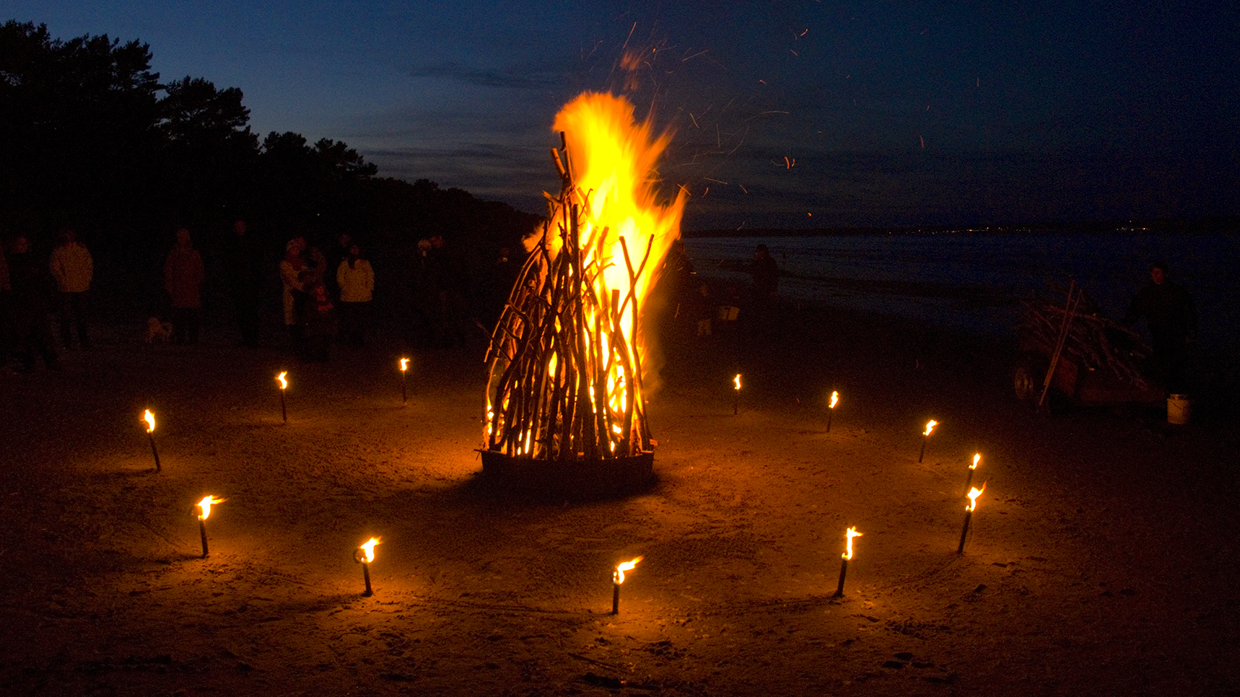
Es darf niemand ohne ein Geständnis als Hexe verurteilt werden.
Wieso also kommen so viele Menschen durch Hexenprozesse um?
Geständnis?
SchulArena.com
Notes:
Arbeitsblatt: Seite 6
Bildquellen:
Osterfeuer TK, Tom Küpper (https://upload.wikimedia.org/wikipedia/commons/0/07/Osterfeuer_TK.jpg), Lizenttyp CC3 (https://creativecommons.org/licenses/by-sa/3.0/)

Slide 11
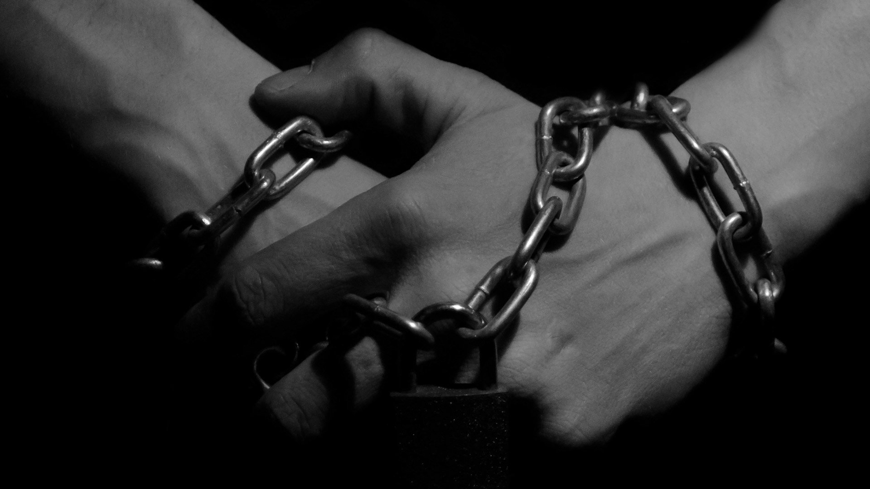
Es ist nur eine Frage der Zeit, bis der Angeklagte unter Folter die Taten, die man ihm vorwirft, zugibt.
Folter
SchulArena.com
Notes:
Arbeitsblatt: Seite 6
Bildquellen:
Hands In Chains, George Hodan (https://www.publicdomainpictures.net/en/view-image.php?image=40426&picture=hands-in-chains), Lizentyp CC0 (https://creativecommons.org/publicdomain/zero/1.0/ )

Slide 12

Zusätzlich zur normalen Folter gibt es auch noch sogenannte „Hexenproben“.
Hexenproben
SchulArena.com
Notes:
Arbeitsblatt: Seite 6
Bildquellen:
Quelle: Pixabay, https://pixabay.com/vectors/witch-cape-wizardry-witchcraft-151160/

Slide 13

Daumen werden an Zehen gefesselt und die Hexe wird an einem Seil ins Wasser gelassen.
Schwimmt der Körper auf der Wasseroberfläche, ist sie schuldig.
Sinkt der Körper, ist sie unschuldig, stirbt aber.
Wasserprobe
SchulArena.com
Notes:
Arbeitsblatt: Seite 6
Bildquellen:
Quelle: Pixabay, https://pixabay.com/de/photos/wasser-hintergrund-hintergrund-316527/

Slide 14
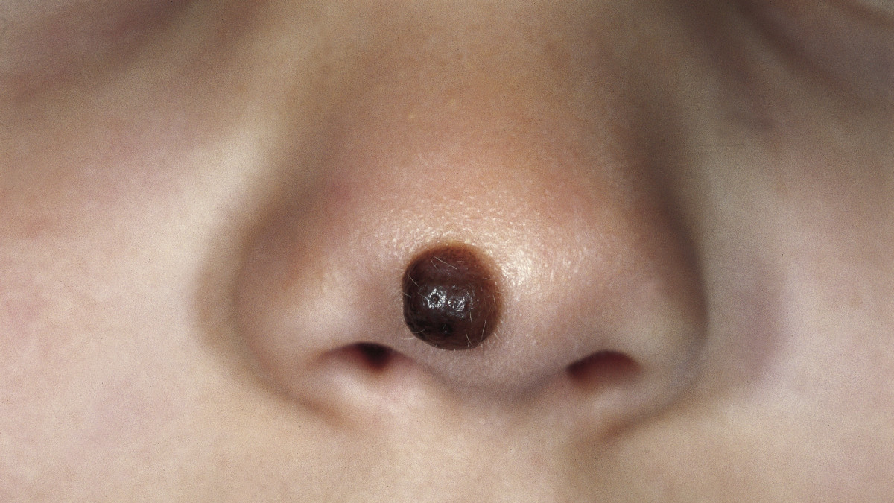
Mit einer Nadel wird in Muttermale gestochen.
Es blutet nicht: Die Person ist eine Hexe.
Oftmals werden aber spezielle Nadeln verwendet, die bei Druck in den Schaft zurückweichen.
Nadelprobe
SchulArena.com
Notes:
Arbeitsblatt: Seite 6
Bildquellen:
Congenital melanocytic nevus, M. Sand, D. Sand, C. Thrandorf, V. Paech, P. Altmeyer, F. G. Bechara (https://de.wikipedia.org/wiki/Datei:Congenital_melanocytic_nevus_01.jpg), Lizenztyp CC2 (https://creativecommons.org/licenses/by-sa/2.0/)

Slide 15

Annahme: Da Hexen fliegen können, sind sie leichter als normale Menschen.
Ist die Person leichter, als festgesetzt: Eine Hexe.
Ist sie schwerer: Sie muss die Waage verhext haben.
Wiegeprobe
SchulArena.com
Notes:
Arbeitsblatt: Seite 6
Bildquellen:
Quelle: Pixabay, https://pixabay.com/de/vectors/waage-gleichgewicht-symbol-36417/

Slide 16


Ist eine Hexe entlarvt, werden die Namen ihrer „Komplizen“ aus ihr herausgepresst.
Damit geht die Hexenjagd immer weiter.
Teufelskreis
SchulArena.com
Notes:
Arbeitsblatt: Seite 7
Bildquellen:
Roter Kreis, Quelle: Pixabay, https://pixabay.com/de/vectors/pfeile-zyklus-rot-neu-laden-151433/
Teufelhörner, Quelle: Pixabay, https://pixabay.com/vectors/devil-demon-horns-red-eyes-evil-38148/

Slide 17
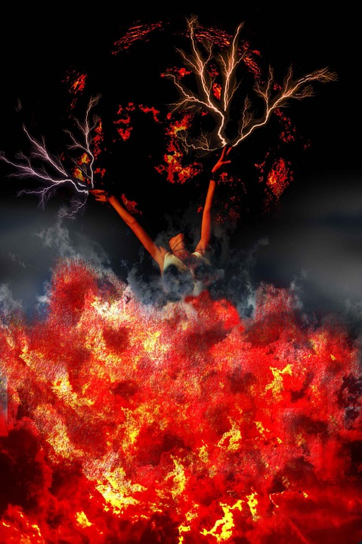
Feuertod bei lebendigem Leibe
Gnadenakt: Person wird vorher geköpft oder erdrosselt; oder ihr wird ein Schwarzpulversäckchen umgebunden
Tod auf dem
Scheiterhaufen
SchulArena.com
Notes:
Arbeitsblatt: Seite 7
Bildquellen:
Quelle: Pixabay, https://cdn.pixabay.com/photo/2014/05/22/16/08/witch-burning-351208_960_720.jpg

Slide 18

Wer sind
die Täter?
SchulArena.com
Notes:
Arbeitsblatt: Seite 7
Bildquellen:
Quelle: Pixabay, https://pixabay.com/de/vectors/detektiv-hinweise-suchen-finger-152085/

Slide 19
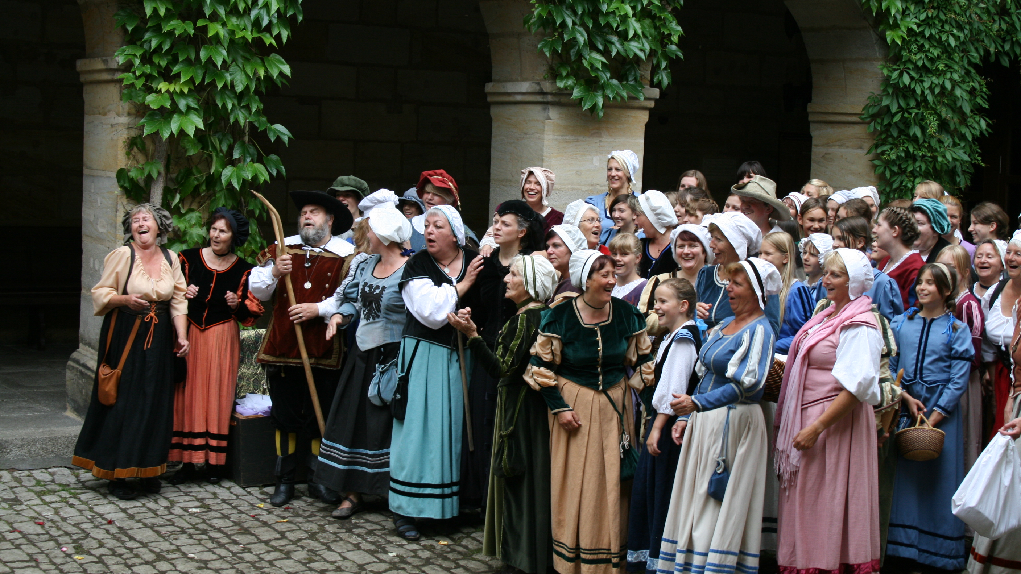
Jeder kann jeden anklagen.
Das Volk
SchulArena.com
Notes:
Ideen zur Umsetzung/Diskussion:
Diskussion anregen:
Weshalb ist es gefährlich, wenn jeder jeden anzeigen kann?
Könnte es auch heute noch passieren?
Z.B. Zweiter Weltkrieg → Spitzel
Lesereporter: Jeder kann ein Bild/einen Film einschicken und etwas behaupten…
Arbeitsblatt: Seite 7
Bildquellen:
Wallensteinfestspiele Altdorf 209 Volk, Altstadtfreund (https://de.wikipedia.org/wiki/Datei:Wallensteinfestspiele_Altdorf_209_Volk.JPG#/media/Datei:Wallensteinfestspiele_Altdorf_209_Volk.JPG), Lizenztyp CC3 (https://creativecommons.org/licenses/by-sa/3.0/)

Slide 20
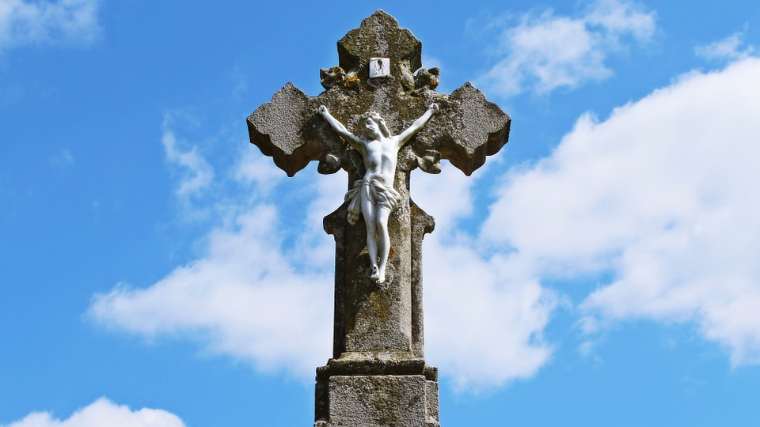
Bringt die Hexenverfolgung im 15. Jahrhundert in Gang.
Später allerdings versucht die Römische Inquisition, dem Treiben der Hexenjäger ein Ende zu bereiten.
Die Kirche
SchulArena.com
Notes:
Bildquellen:
Quelle: Pixabay, https://pixabay.com/de/photos/kreuz-jesus-inri-friedhof-gott-730108/
Arbeitsblatt: Seite 7

Slide 21
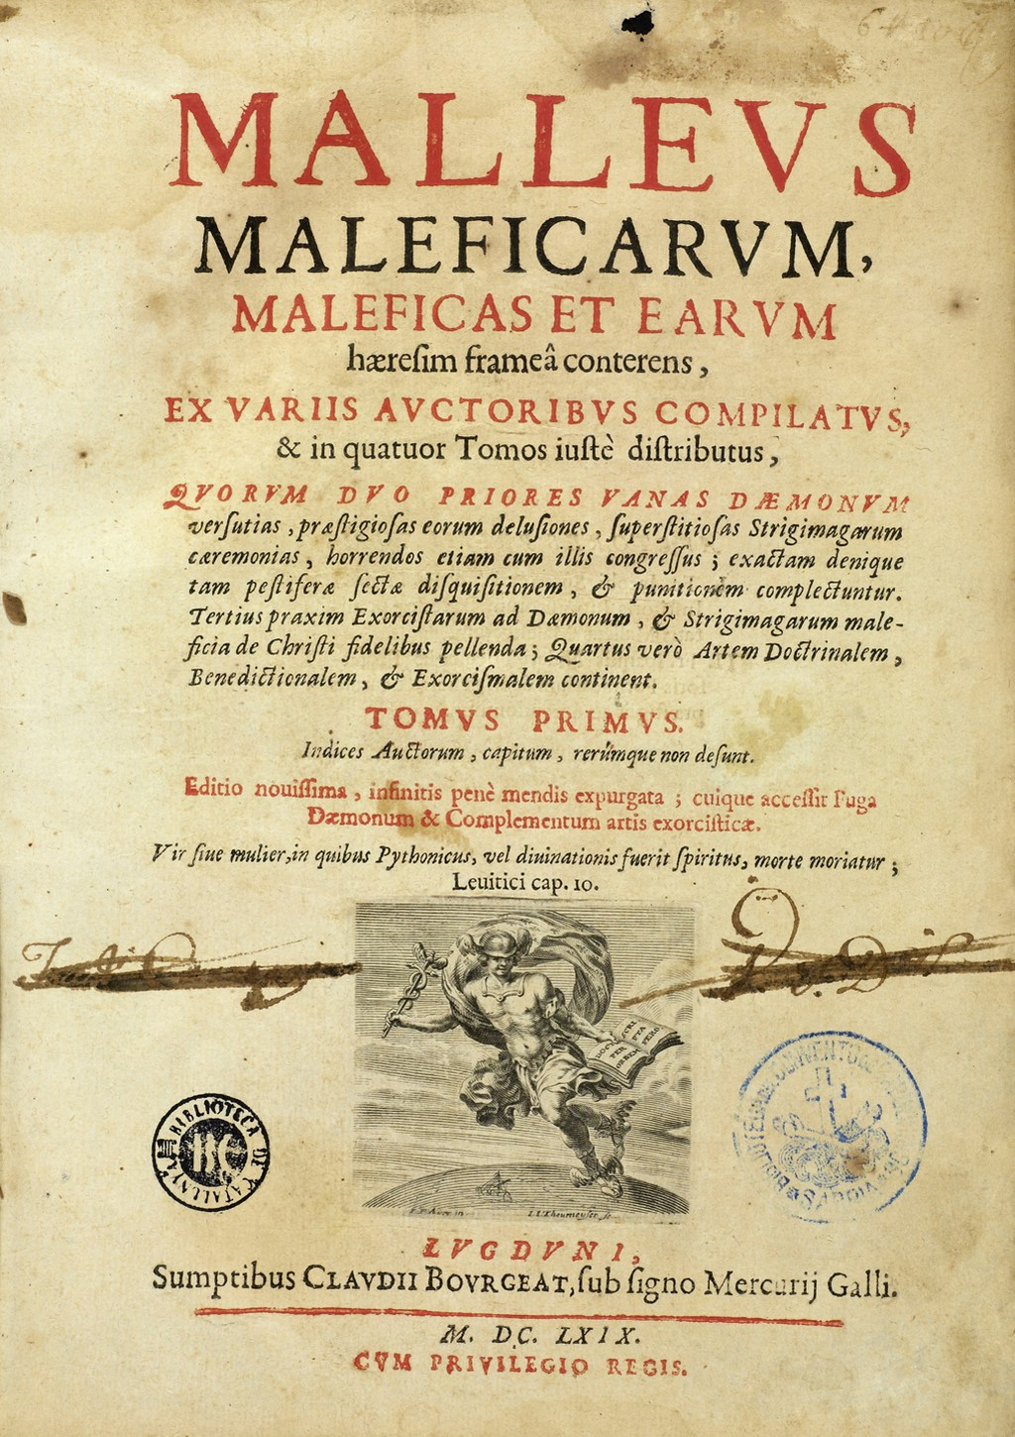
Der „Hexenhammer“
1486 von Inquisitor Heinrich Kramer veröffentlicht
Legitimiert Hexenverfolgung
Erklärungen über das Aussehen von Hexen
Beispiele von Prozessen
Malleus
Maleficarum
SchulArena.com
Notes:
Arbeitsblatt: Seite 7
Bildquellen:
Malleus maleficarum, Wellcome (https://commons.wikimedia.org/wiki/File:J._Sprenger_and_H._Institutoris,_Malleus_maleficarum._Wellcome_L0000980.jpg#/media/File:J._Sprenger_and_H._Institutoris,_Malleus_maleficarum._Wellcome_L0000980.jpg), Lizenztyp CC4 (https://creativecommons.org/licenses/by-sa/4.0/)

Slide 22
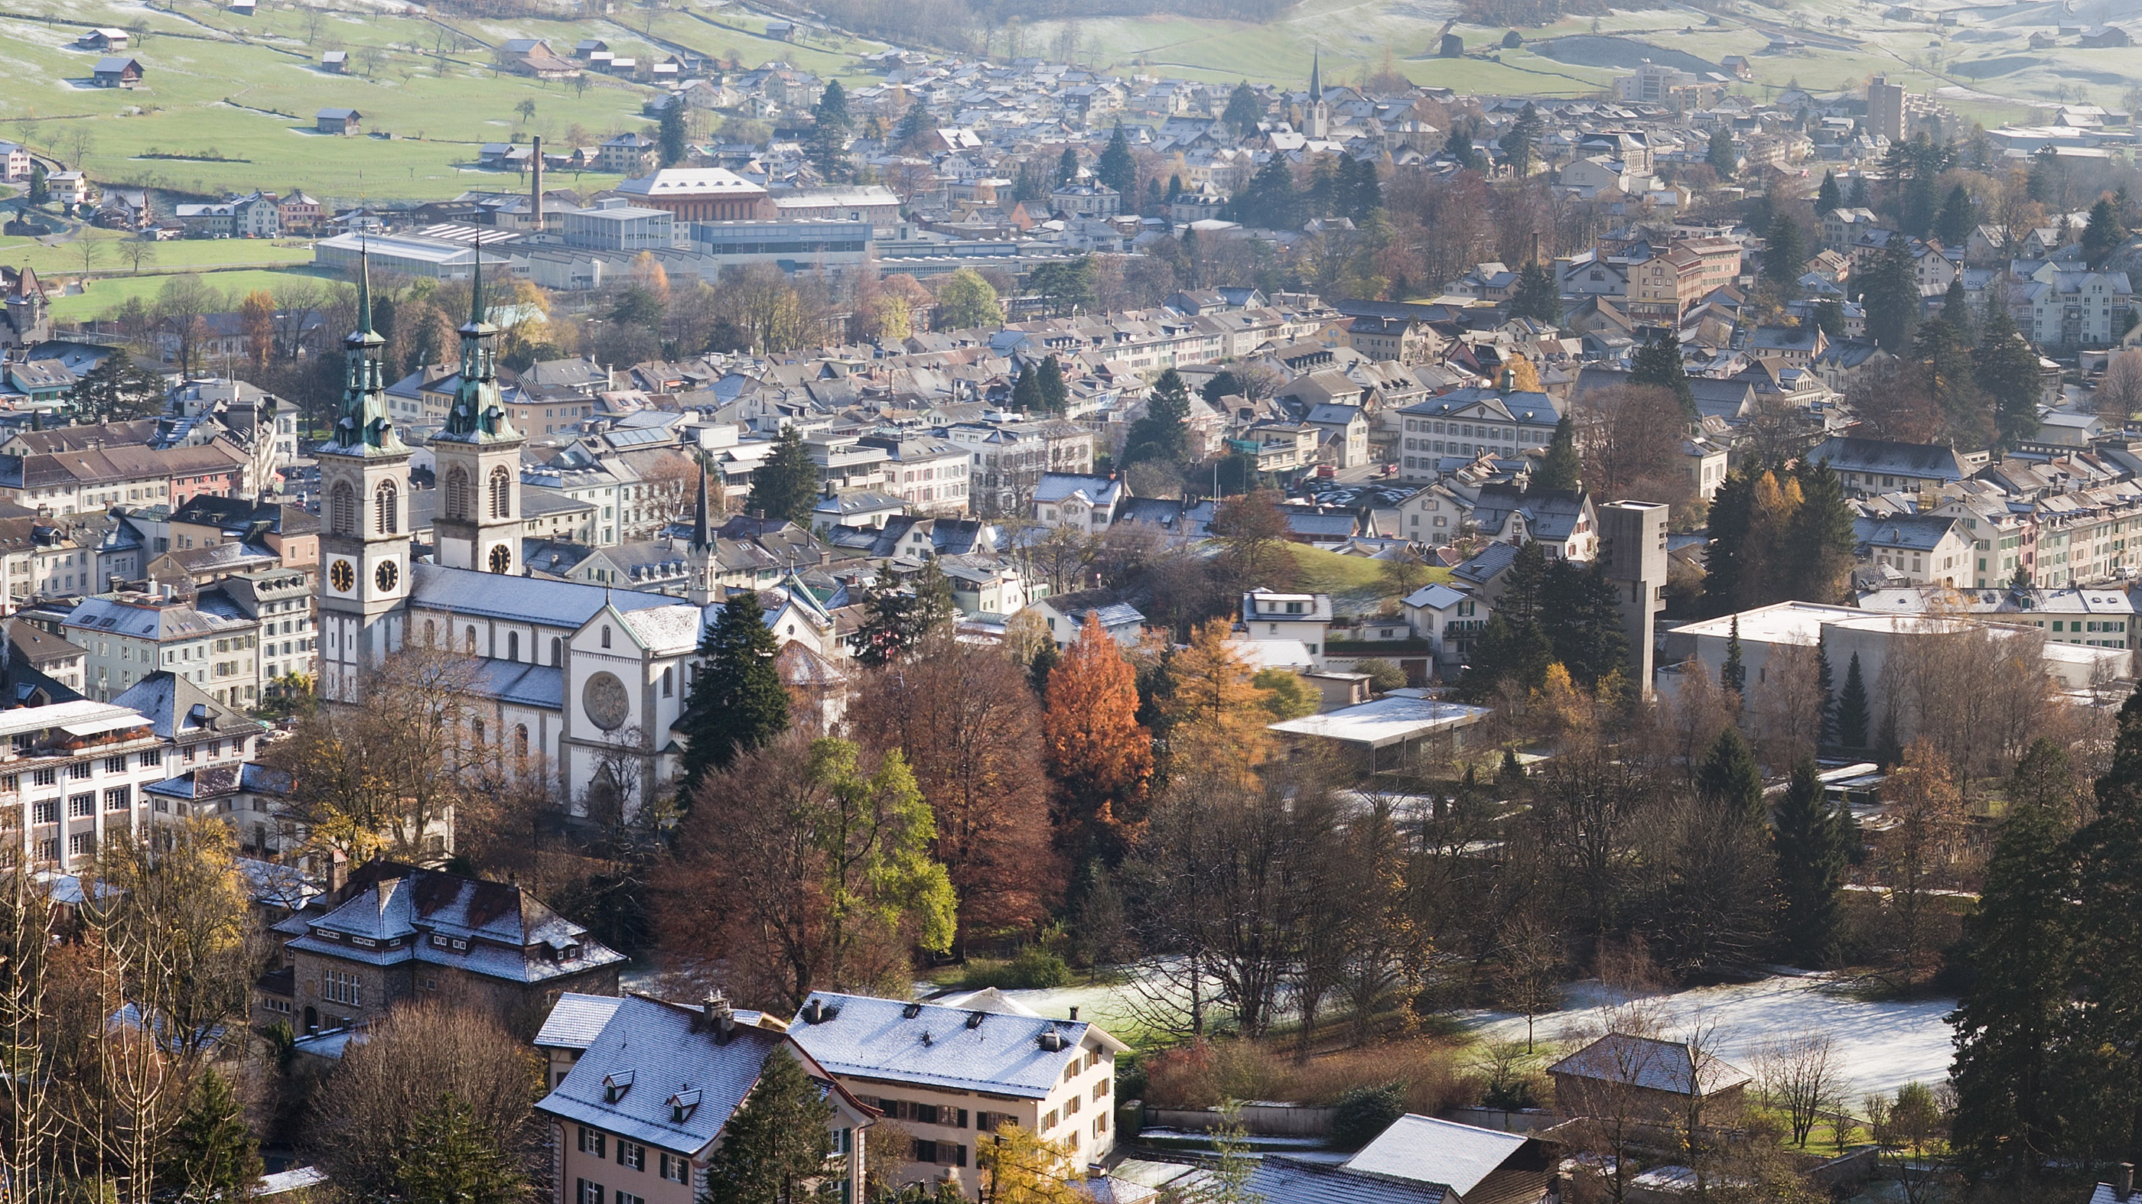
1782 wird in Glarus mit Anna Göldi die letzte Hexe Europas hingerichtet.
Die letzte Hexe
SchulArena.com
Notes:
eContent:
Zu dieser Folie ist ein Zusatzinhalt verfügbar unter https://www.schularena.com/geschichte/neuzeit/hexenjagd-in-europa
→ Video zu «Das tragische Schicksal der Anna Göldi»
Bildquellen:
Glarus Panorama, Ikiwaner (https://de.m.wikipedia.org/wiki/Datei:Glarus_Panorama.jpg), Lizenztyp CC3 (https://creativecommons.org/licenses/by-sa/3.0/)
Arbeitsblatt: Seite 8

Slide 23
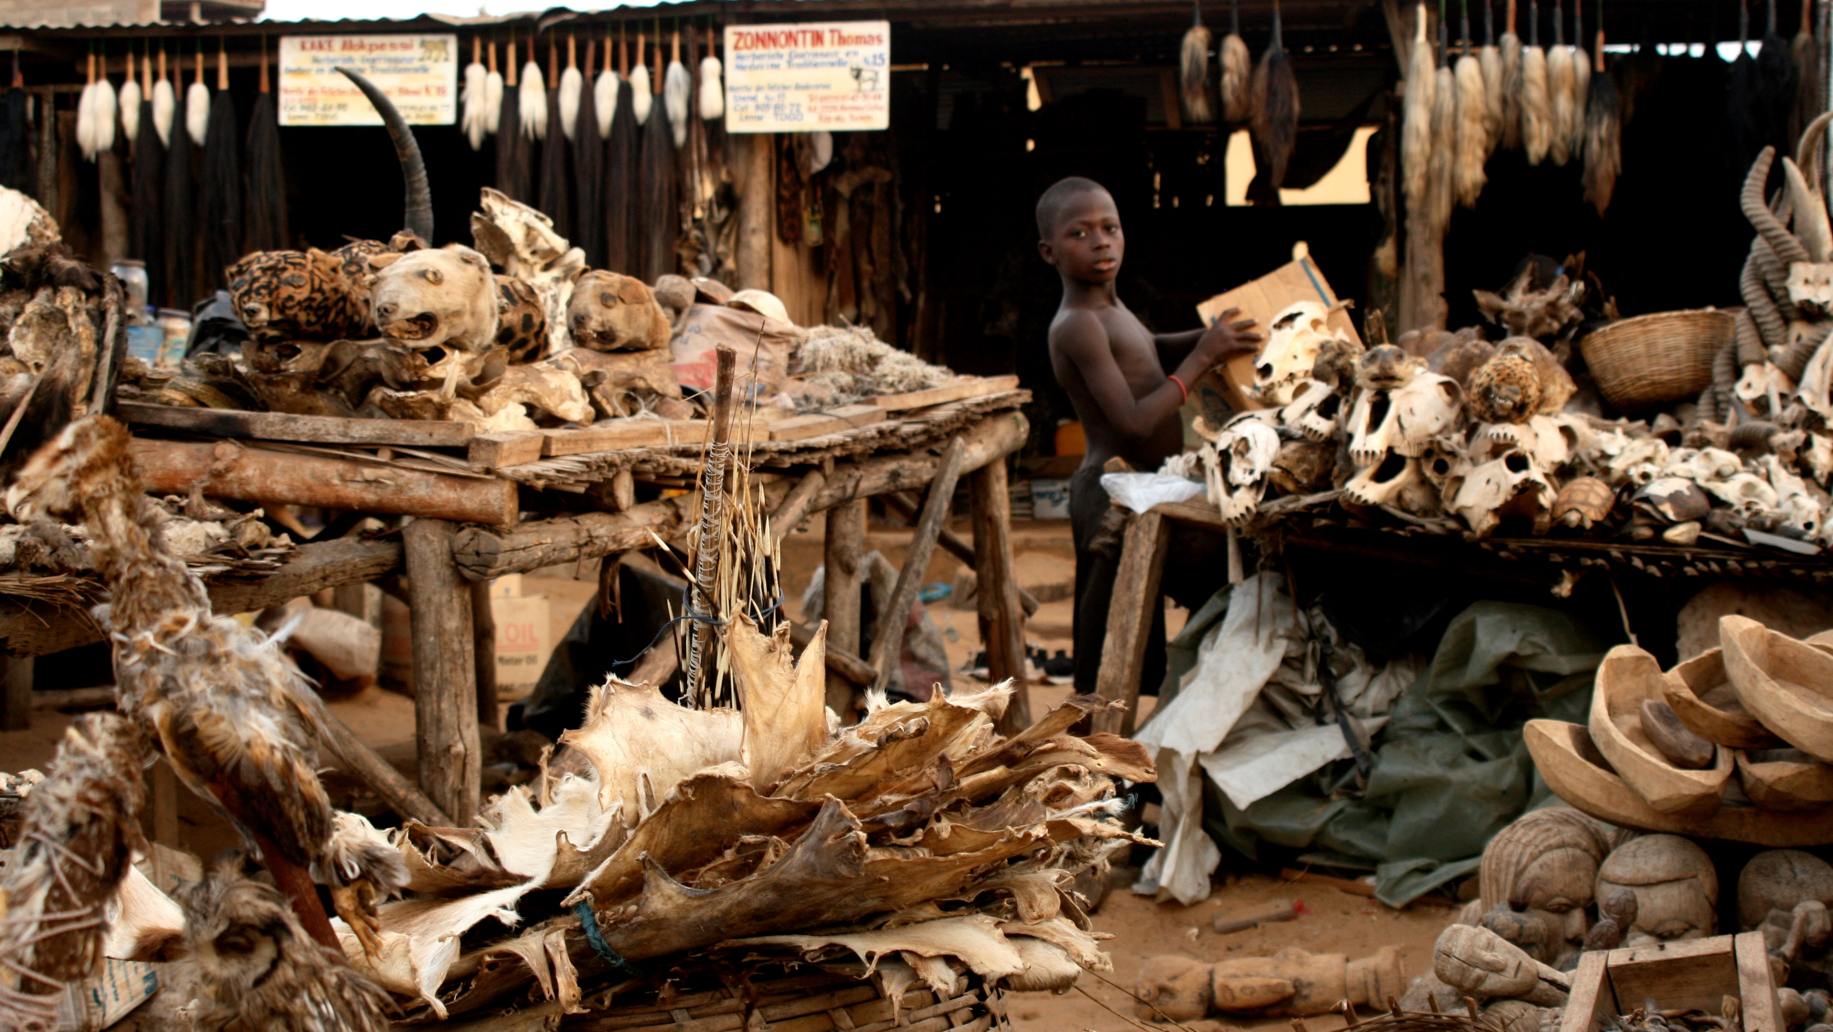
Das Thema Hexerei ist in vielen Ländern Afrikas, Lateinamerikas und Südostasiens noch immer aktuell.
Seit 1960 sind mehr Menschen wegen Hexerei umgebracht worden, als während der ganzen europäischen Verfolgungsperiode!
Hexenkult verschwunden?
SchulArena.com
Notes:
Ideen zur Umsetzung/Diskussion:
Diskussion anregen: Ist der Hexenkult heute verschwunden? Könnte es auch heute noch irgendwo Hexenverfolgungen geben? Wenn ja, wo/weshalb?
Arbeitsblatt: Seite 8
Bildquellen:
Voodo-fetischmarkt-Lomé, Dominik Schwarz (https://de.wikipedia.org/wiki/Datei:Voodo-fetischmarkt-Lom%C3%A9.jpg#/media/Datei:Voodo-fetischmarkt-Lom%C3%A9.jpg), Lizenztyp CC3 (https://creativecommons.org/licenses/by-sa/3.0/)

Slide 24
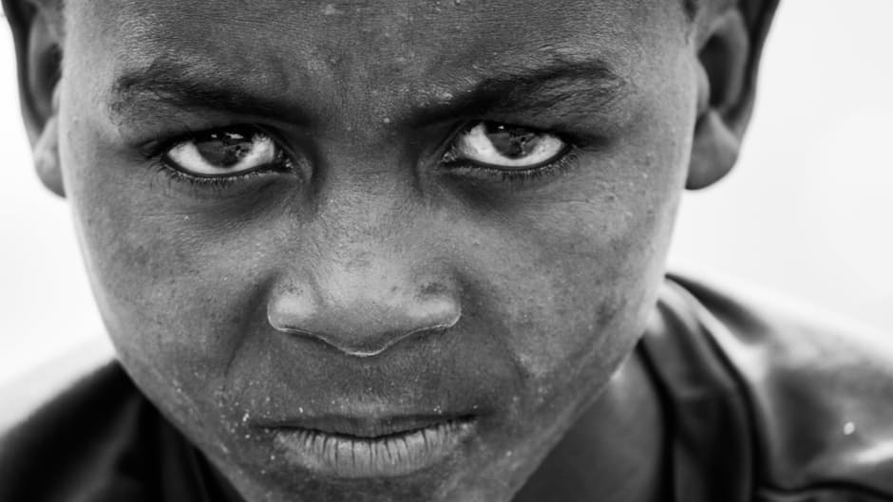
Ökonomische Krise: Eltern können Kinder nicht mehr ernähren
„Hexenkinder“ sollen Schadenszauber verüben
Vermeintliche Verursacher von AIDS
Werden ausgesetzt, verfolgt und getötet
Hexenkinder im Kongo
SchulArena.com
Notes:
eContent:
Zu dieser Folie ist ein Zusatzinhalt verfügbar unter https://www.schularena.com/geschichte/neuzeit/hexenjagd-in-europa
→ Video «Die Kinder auf den Strassen Kinshasas»
Arbeitsblatt: Seite 8
Bildquellen:
Pixabay, https://www.pexels.com/photo/boy-s-face-gray-scale-photo-47080/, Lizenztyp CC0 (https://creativecommons.org/publicdomain/zero/1.0/ )

Slide 25
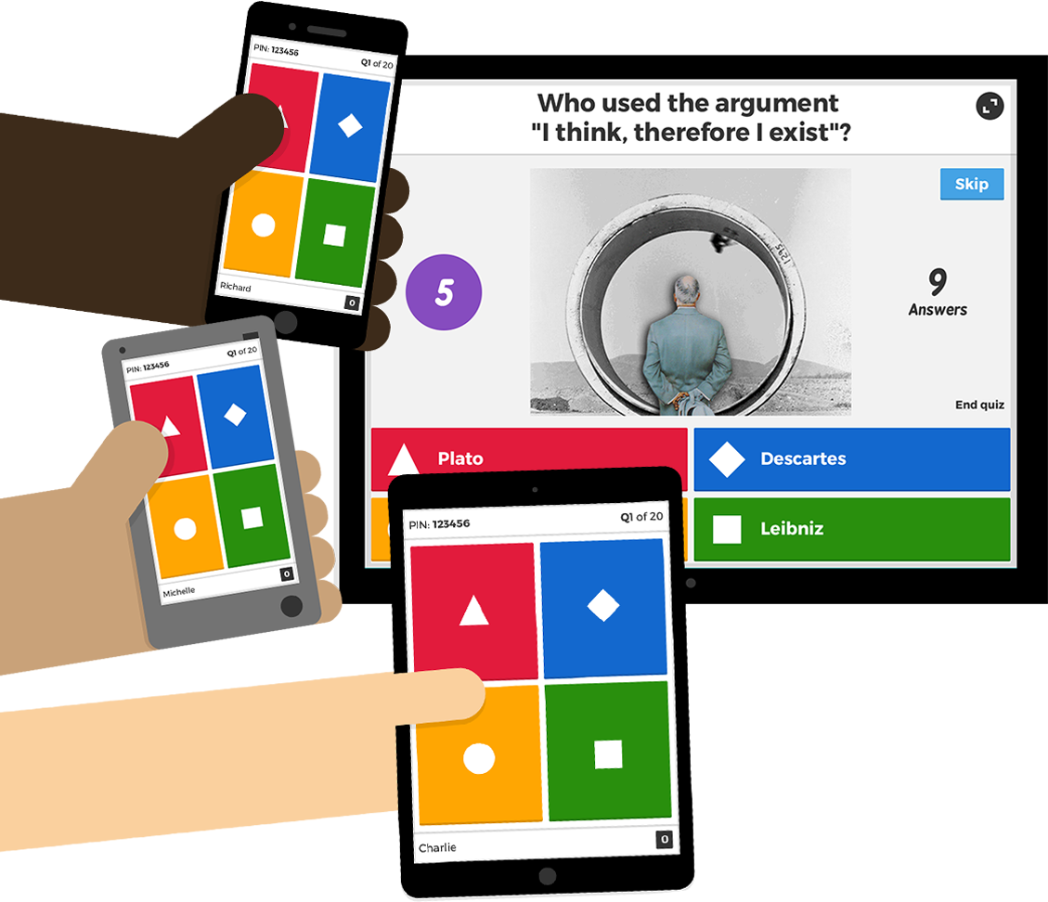
Zu dieser Präsentation gibt es auch ein kahoot.it-Quiz!
Das Battle startet hier: https://create.kahoot.it/share/07-die-hexenjagd-in-europa/8d4bd71b-5b18-440f-8510-7d02afba8a3c
kahoot.it
SchulArena.com
Notes:
Bildquellen:
https://assets.getkahoot.com/how-it-works/graphics/play-graphic-updated-4.png?mtime=20150903143919

